Slide 1
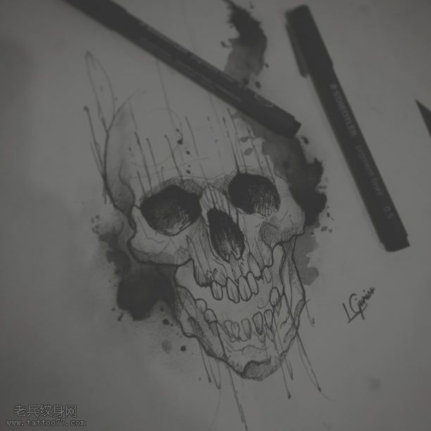



还等什么？
快找钥匙！
一场惊心动魄的密室逃脱，
即将开始！
在很久很久以前，
……
好奇的你迫不及待地开门，
却只听见
门，开了你走了进去。
你，来到了一间屋子前。
门关了！
START

